Slide 1
Формирование у младших школьников контрольно - оценочной самостоятельности
Колупаева Галина Владимировна
Учительница начальных классов МБОУ Шаталовской СШ
«

Slide 2


Slide 3
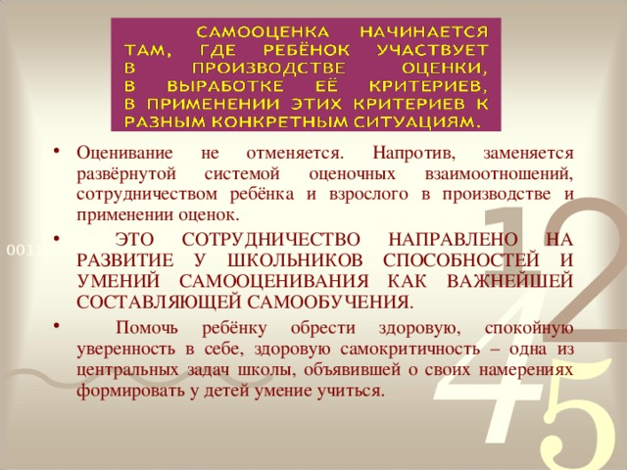

Slide 4
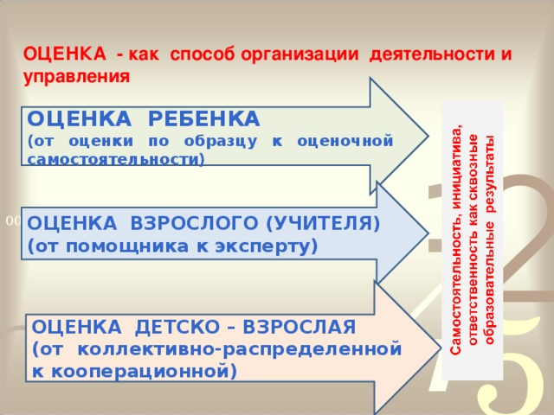

Slide 5


Slide 6
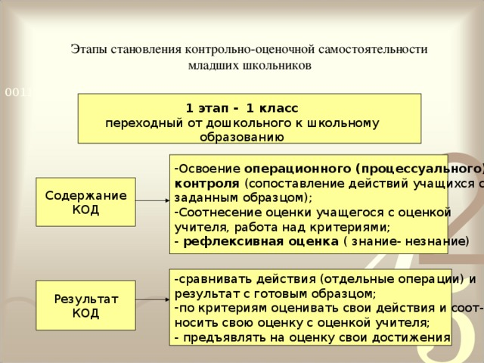

Slide 7
В оценочной деятельности в первом классе закладываются два вида оценки:
а) Ретроспективная оценка
«Лесенка» (авторы: Ч. Д. Спилбергер, Л. Ханин)
«Задания — ловушки»
«Прогностическая оценка»
Работа в парах и оценивание
«Волшебные линеечки»
“Дерево успехов”
б) Рефлексивная оценка.
«Место сомнений (тренировки)»;
«Место на оценку».

Slide 8
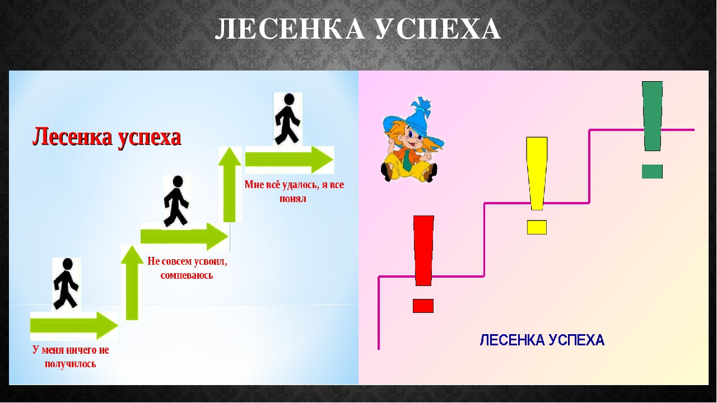

Slide 9
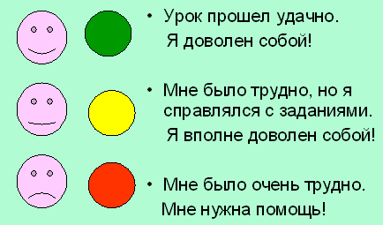
Формы оценивания

Slide 10
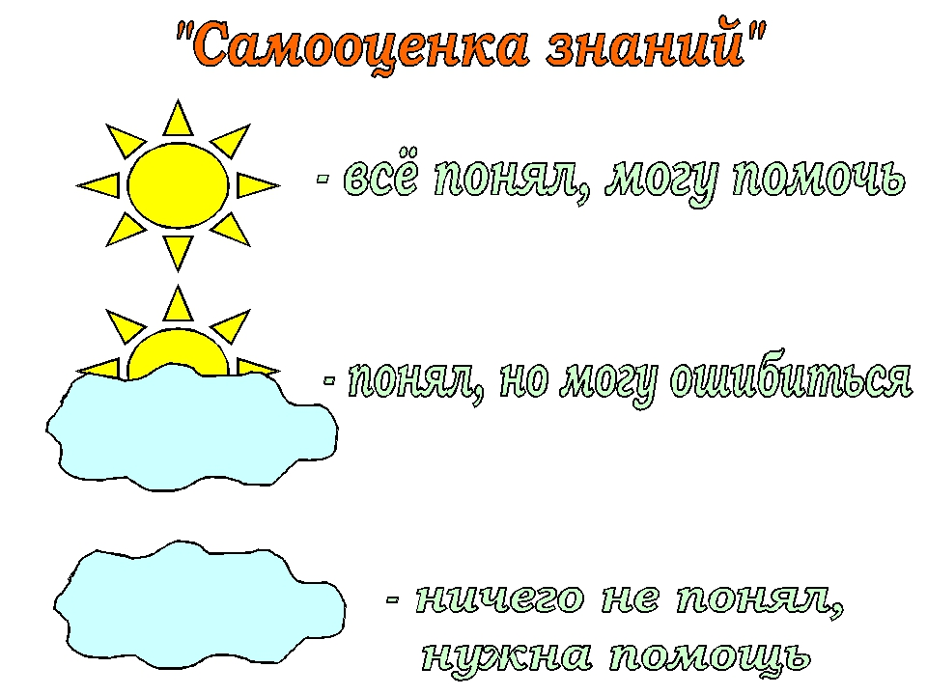

Slide 11
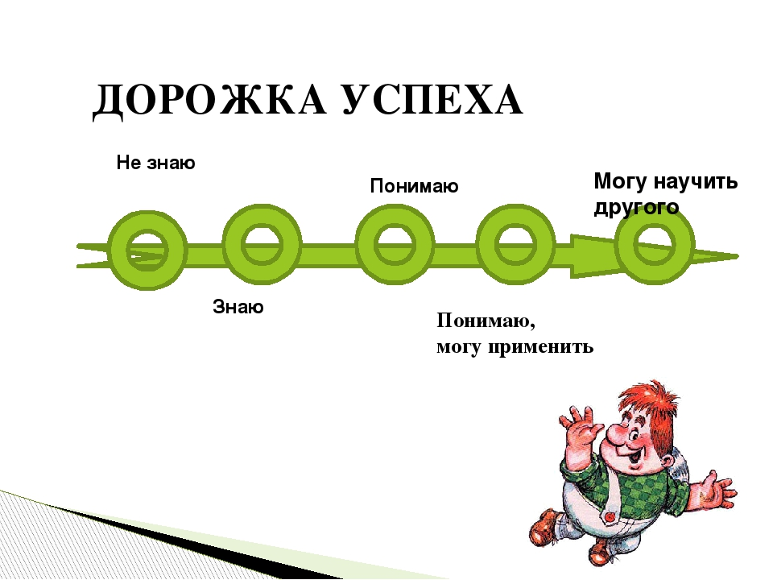

Slide 12
К концу 1 класса учащиеся могут :
– сравнить действие (отдельные операции) и результат с готовым образцом;
– по заданным критериям оценить свои действия и соотнести свою оценку с оценкой учителя;
– предъявить на оценку свои достижения по заданному или назначенному самим ребенком критерию;
– отделить известное от неизвестного в знаниях (способах действия с предметом).

Slide 13
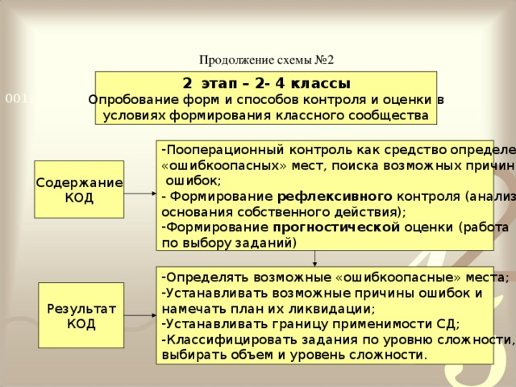

Slide 14
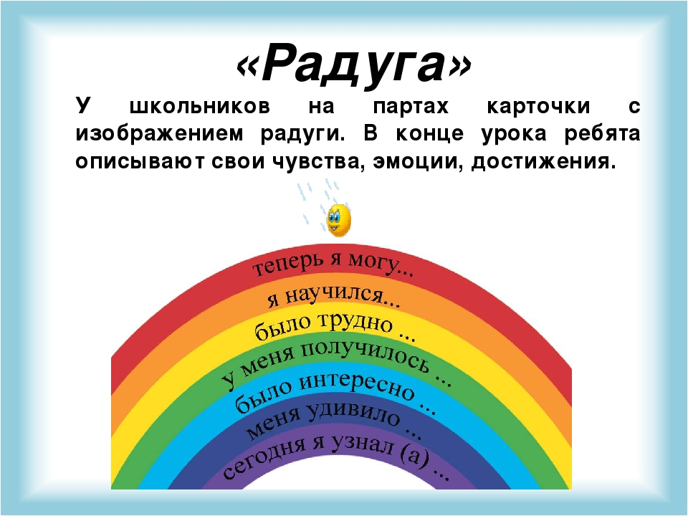
Оценивание во 2 классе:

Slide 15
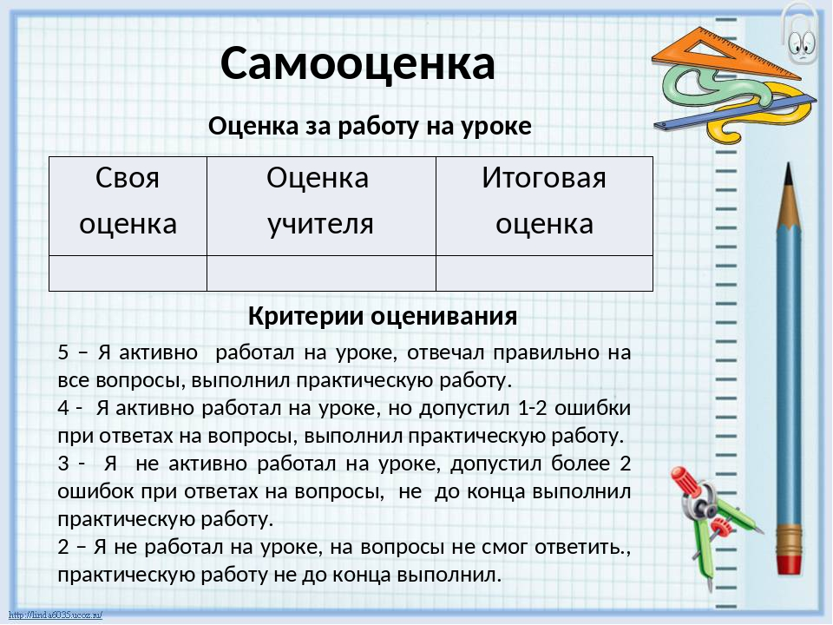

Slide 16
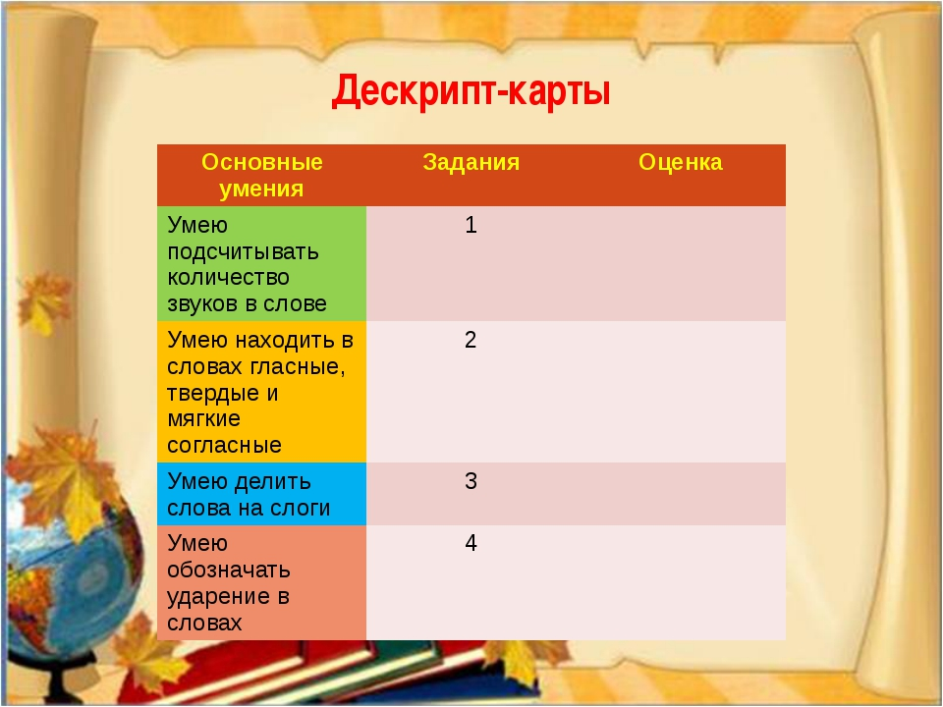

Slide 17
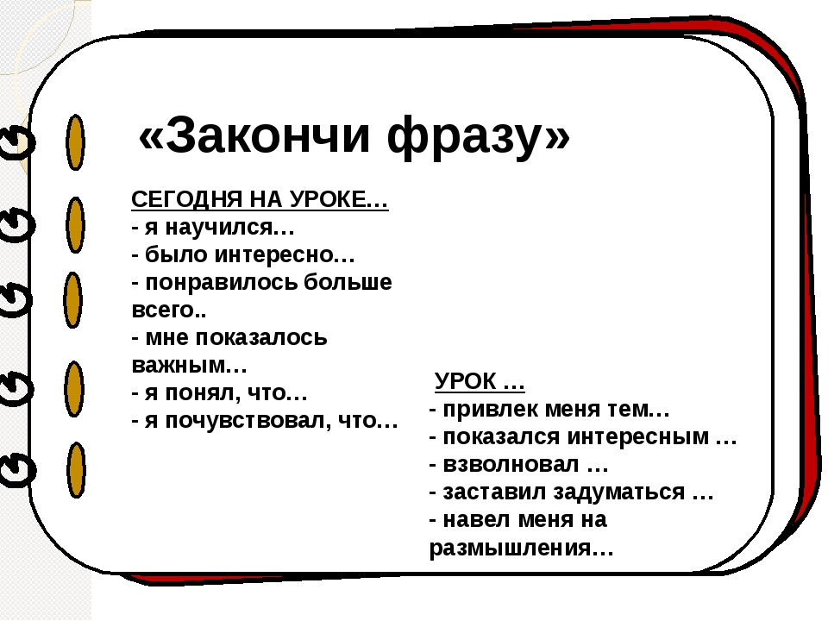

Slide 18
На конец второго этапа формирования действий контроля и оценки у младших школьников они могут:
определить возможные «ошибкоопасные» места, например, в тексте;
– установить возможные причины возникших ошибок и наметить план их индивидуальной ликвидации и коррекции;
– установить границу применимости того или иного способа действия, выделить из группы заданий то, которое не соответствует данному способу решения;
– классифицировать задания по сложности, выбирать объем и уровень сложности заданий для индивидуальной самостоятельной работы;
– формализовать оценку своих действий с помощью, например, баллов на основе суммы разных умений (по совокупности критериев).

Slide 19
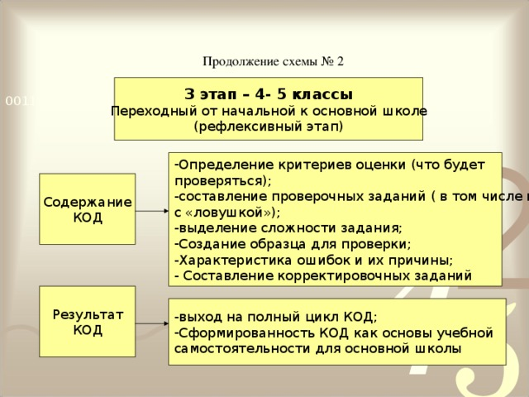

Slide 20
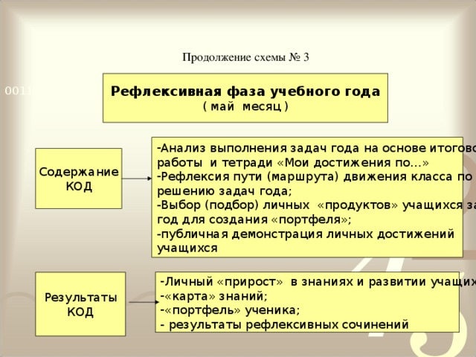

Slide 21
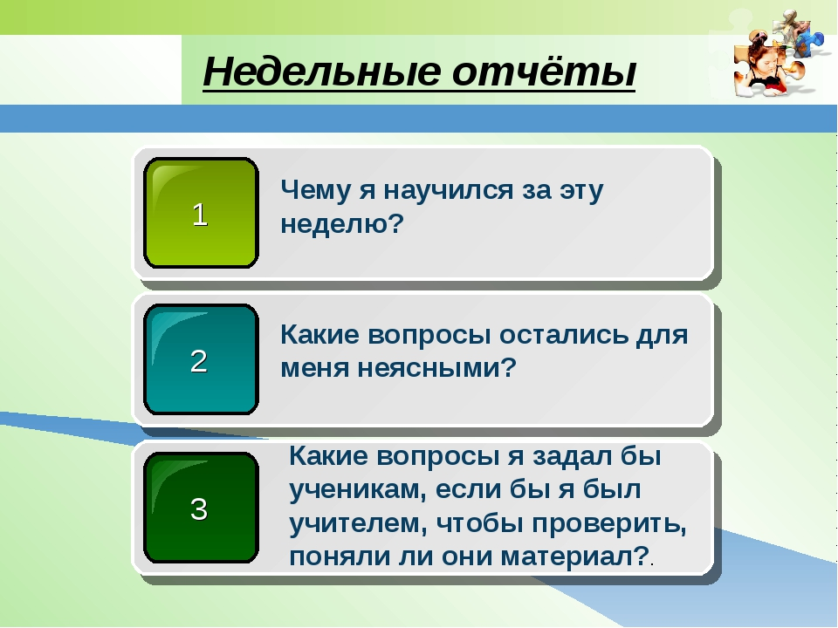

Slide 22
